Slide 1


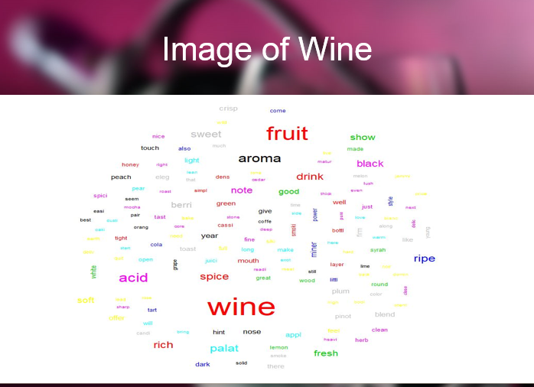
2025년 01월 24일 금요일 2시 30분
프로젝트명
스마트팩토리혁신을 위한 AI 솔루션 개발자 양성과정 아무개

Slide 2
서론
주제선정 및 배경
사례조사(참조 사례)
목적 및 필요성(분석 범위)
일정 및 개발환경
데이터 전처리
개념정의
활용데이터
자료 정제 및 병합
가중치 산출츨 위한 상관분석 및 그룹화, 시각화
키워드 분석 및 트렌드 분석
Machine Learning & Deep Neural Network 분석
K-means
DNN
RNN
결론
최종 결과(기존 시스템에 기여하는 결과)
연구의 결과 및 시사점
연구 한계 및 향후 연구 방향
참고문헌 및 사용데이터 출천
INDEX

Slide 3
1. 서론
1-1. 주제 선정 및 배경
본 프로젝트에 대한 대표적 주제 내용
이론적 배경
Notes:
기존에 운용되고 있는 공공도서관 및 대학도서관 웹 페이지 및 도서관 관리 시스템인 KOLAS를 참조

Slide 4
1. 서론
1.3 목적 및 필요성
본 프
Notes:
기존에 운용되고 있는 공공도서관 및 대학도서관 웹 페이지 및 도서관 관리 시스템인 KOLAS를 참조

Slide 5
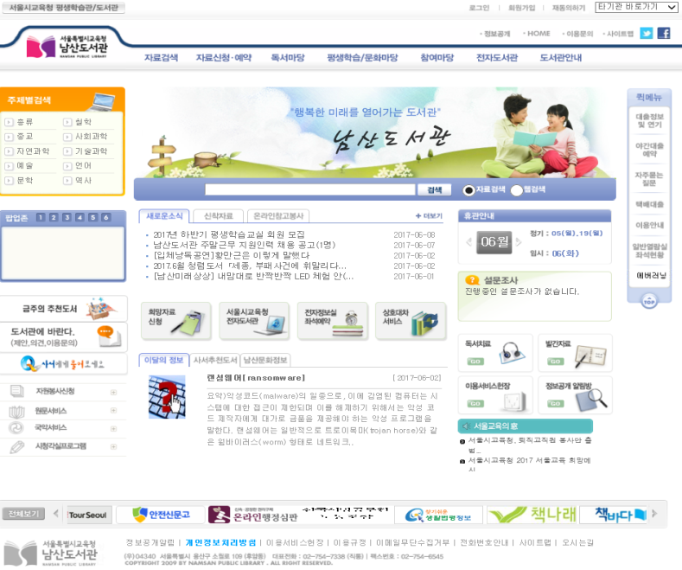
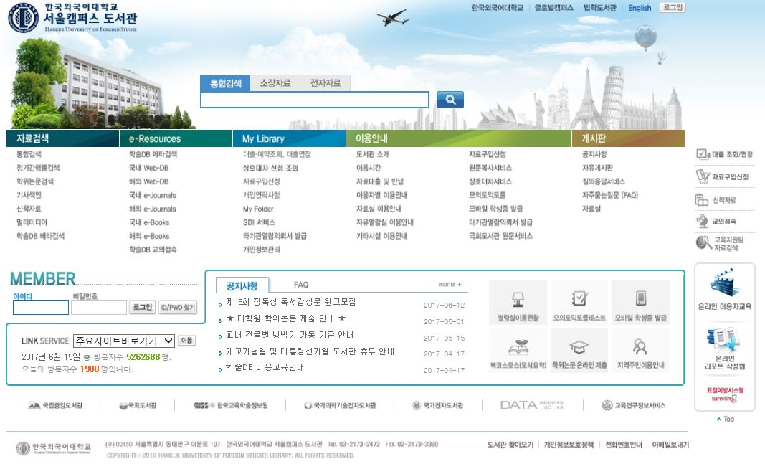
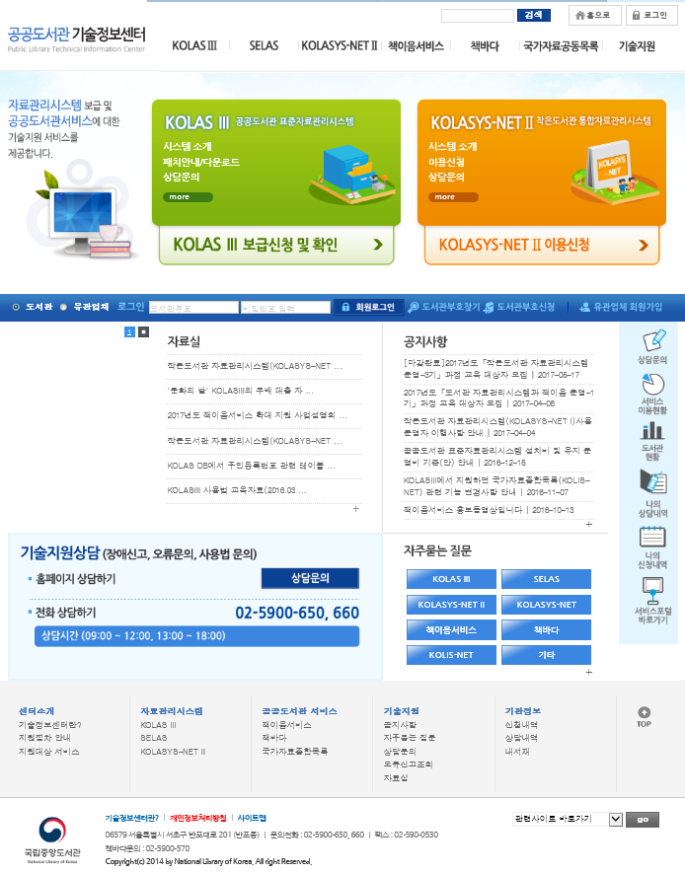
1. 서론
1.2 참조 사례
기존에 운용되고 있는 사이트나 운용보고서 페이지가 있을 경우 명시
프 로 젝 트 명
(부 연 설 명)
Notes:
기존에 운용되고 있는 공공도서관 및 대학도서관 웹 페이지 및 도서관 관리 시스템인 KOLAS를 참조

Slide 6
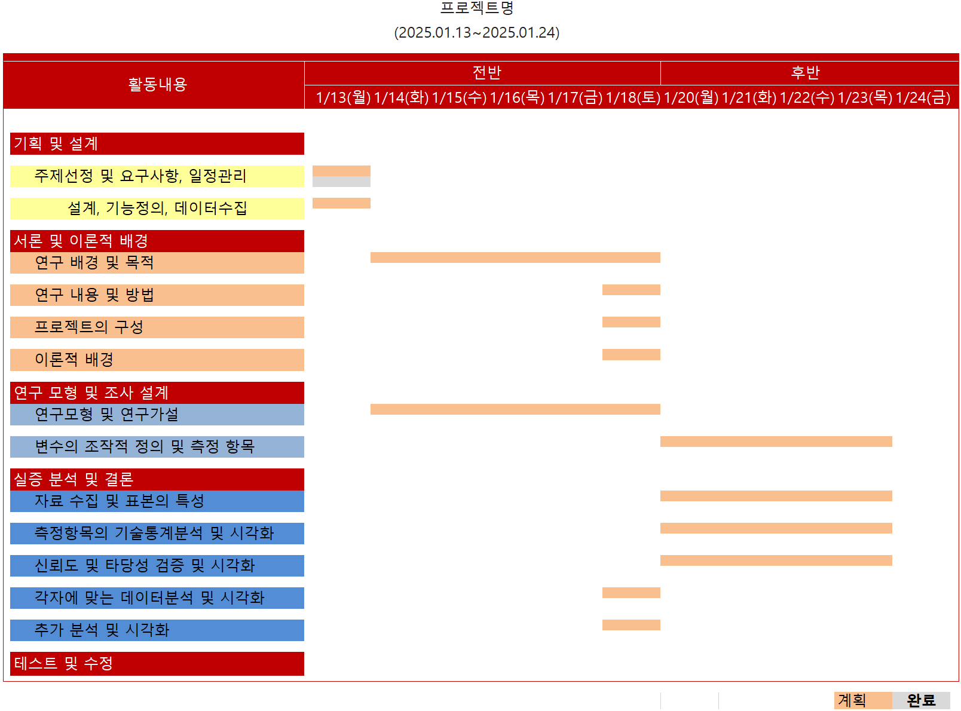
1. 서론
1. 4. Gantt Chart를 이용한 일정관리

Slide 7
1. 서론
5. 개발환경(Resource)
OS
Windows 10 Pro
Language
Python 3.10.5
IDE
Anacomda jyputer notebook(데이터정제 및 병합, 그룹화, ML&DL 분석),
PyCharm Community 2024.3.1(ML&이 분석 및 웹 구현)
Open
Source
Tensorflow 2.10, …
Framework
fastAPI x.x.

Slide 9
작업분할구조도
LAS*
로그인/
로그아웃
이용자
관리자
관리자관리
회원
관리
대출
반납
도서관리
공지사항
통계
사서등록
사서
삭제
회원
검색
회원
강등
레벨별
목록
도서검색
도서목록
도서등록
글작성
글수정
글삭제
글보기
도서통계
도서추천
도서수정
도서삭제

